Slide 1
Wellness centrum
Adam Puškáš, Lenka Pejchalová
Princípy softvérového inžinierstva
Ak. rok 2016 / 2017

Slide 2
Úvod
Stredne veľké wellness centrum (stovky klientov)
Rozširovanie portfólia služieb
Nábor nových zamestnancov
Komplikovaná administratíva – evidencia rezervácií, klientov, vybavenia; plánovanie údržby...

Slide 3
Ciele informačného systému
Zníženie administratívnej záťaže pracovníkov centra
Umožnenie flexibilnej správy údržby vybavenia
Zvýšenie pohodlia klientov (vytváranie rezervácií online...)
Zefektívnenie komunikácie medzi klientom a centrom
Odmeňovanie verných zákazníkov na základe jednotného systému
Zjednodušenie evidencie platieb za služby (kredit)

Slide 4
Funkčné vlastnosti
Evidencia zamestnancov a klientov
Evidencia vybavenia (stav...)
Plánovanie údržby vybavenia
Vytváranie a evidencia rezervácií (eliminácia konfliktov)
Automatická notifikácia klienta v prípade potreby (konflikt termínu rezervácie s termínom údržby)
Kreditový systém platieb za služby
Systém odmeňovania verných zákazníkov

Slide 5
Nie-funkčné vlastnosti
Administratívna a používateľská (verejná) sekcia systému (registrovaný aj anonymný prístup)
Do 300 súčasne so systémom pracujúcich používateľov
Štandardná ochrana osobných údajov pred zneužitím a stratou
Možné budúce rozšírenie – modifikovateľnosť a škálovateľnosť

Slide 6
Biznis procesný model

Slide 7
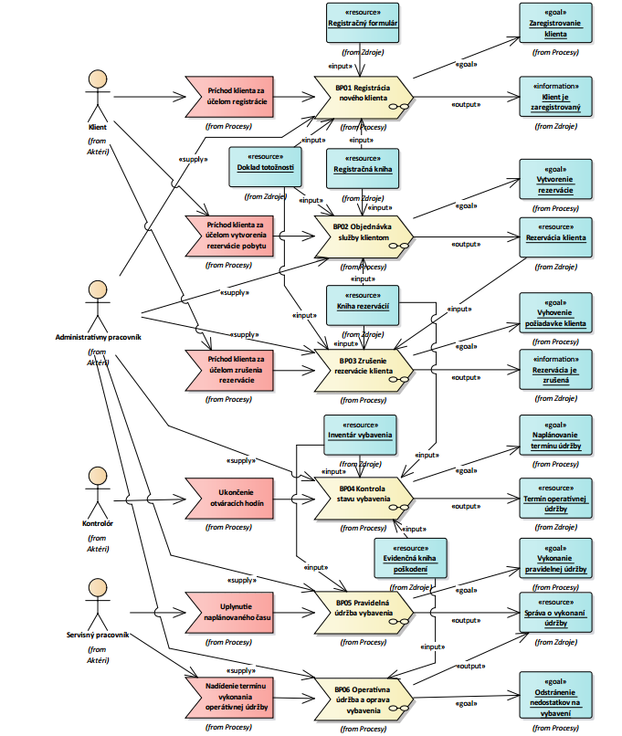
Biznis procesný model

Slide 8
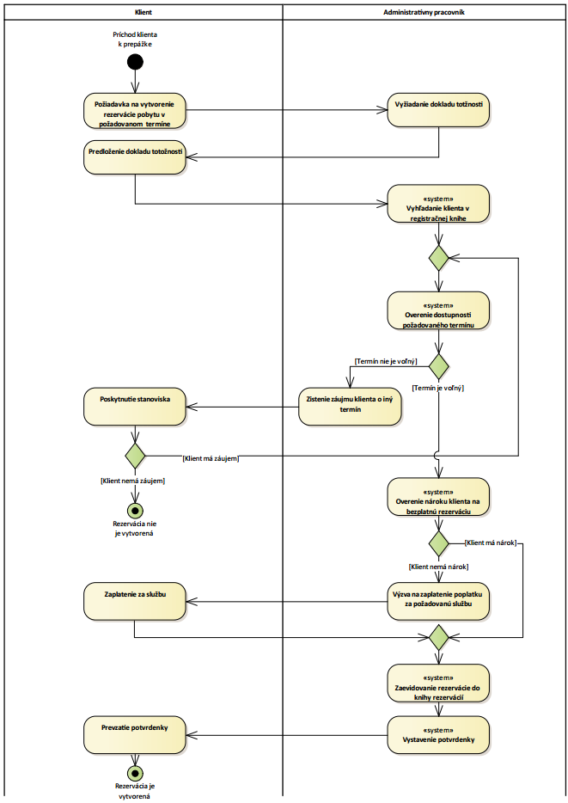
BP02 Objednávka služby klientom

Slide 9
BP02 Objednávka služby klientom
Vyhľadanie klienta v registračnej knihe <<system>>
→ vyhľadanie klienta v systéme na základe ID
Overenie dostupnosti požadovaného termínu <<system>>
→ miesto knihy rezervácií elektronická databáza
Overenie nároku na bezplatnú rezerváciu <<system>>
→ automaticky vykoná systém
Vystavenie potvrdenky o zaplatení <<system>>
→ automatické vygenerovanie a tlač

Slide 10
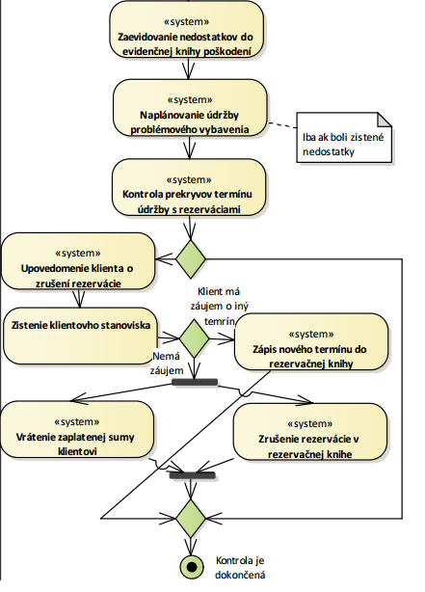
BP04 Kontrola stavu vybavenia

Slide 11
BP04 Kontrola stavu vybavenia
Zaevidovanie do evidenčnej knihy poškodení <<system>>
→ zápis do systému? Ja fakt neviem -_-
Kontrola prekryvov termínov <<system>>
→ automaticky vykonaná systémom
Upovedomenie kleinta o zrušení rezervácie <<system>>
→ automatická SMS / E-mailová notifikácia
Vrátenie zaplatenej sumy klientovi <<system>>
→ vrátenie kreditu

